Slide 1
IL SUPPORTO PSICOLOGICO IN FASE PERIOPERATORIA
Dr.ssa d’ambruosio martina
psicologa

Slide 2
BACKGROUNG
Effects of psychological interventions on anxiety and pain in patients undergoing major elective abdominal surgery: a systematic review (Villa G. et al., 2020)
•Contesto: Italia (autori italiani: Università di Firenze, ecc.) ￼
•Focus: Interventi psicologici (rilassamento, CBT, mindfulness, narrazione, ipnosi, coping) in chirurgia addominale/uroginecologica elettiva e loro effetto su ansia e dolore. ￼
•Punti utili: evidenzia che tali interventi sono “tecnicamente applicabili nel contesto perioperatorio” e possono modulare risposta neuroendocrina, infiammatoria, dolore, umore. ￼
2.Psychological Predictors of Perioperative Pain in Patients Undergoing Orthopaedic Surgery (Giusti E. M. et al., 2017)
•Contesto: Italia (studio longitudinale in pazienti ortopedici). ￼
•Focus: Analisi dei predittori psicologici del dolore perioperatorio (ansia, catastrofizzazione del dolore, modalità di coping) prima e dopo l’intervento ortopedico.
•Utilità: mette in evidenza il “prima” dell’intervento chirurgico come momento chiave per l’intervento psicologico.
3.Intervento psichiatrico‑psicologico sul paziente affetto da grave obesità candidato a chirurgia bariatrica (Mozzi E. et al., 2007)
•Contesto: Italia, chirurgia bariatrica. ￼
•Focus: Intervento psichiatrico-psicologico nel paziente obeso candidato a chirurgia bariatrica.
•Utilità: esempio concreto di fase preoperatoria, implicazioni psicologiche e intervento integrato.
4. Preoperative anxiety: what are we really doing? (Buonanno P. et al., 2021)
•Contesto: Italia, rivista Acta Biomed. ￼
•Focus: Ansia preoperatoria: analisi critica di cosa viene fatto e cosa potrebbe essere migliorato.
•Utilità: utile per la fase “pre”–chirurgica e il ruolo dello psicologo nel ridurre ansia.

Slide 3
IL RUOLO DELLO PSICOLOGO IN SALA OPERATORIA
I momenti antecedenti l’ingresso in sala operatoria si configurano come i più critici, generando una condizione di paura e un vissuto ansioso intenso, spesso difficile da gestire. La presenza dello psicologo può costituire un saldo riferimento emotivo, consentendo al paziente di attribuire significato alle proprie emozioni e attenuando la percezione di solitudine di fronte all’incertezza. La necessità di sentirsi all’interno di un ambiente protetto, si rivela frequentemente insoddisfatta, generando variabili che possono ostacolare l’attività degli operatori sanitari.

Slide 4
Modalità di svolgimento: Colloquio clinico precedente l’intervento.
Sessioni informative di gruppo in seconda giornata (psicoeducazione).
Indicatori: questionari di gradimento strutturati autosomministrati.
(11 domande, 2 risposte aperte-9 risposta multipla)

Slide 5
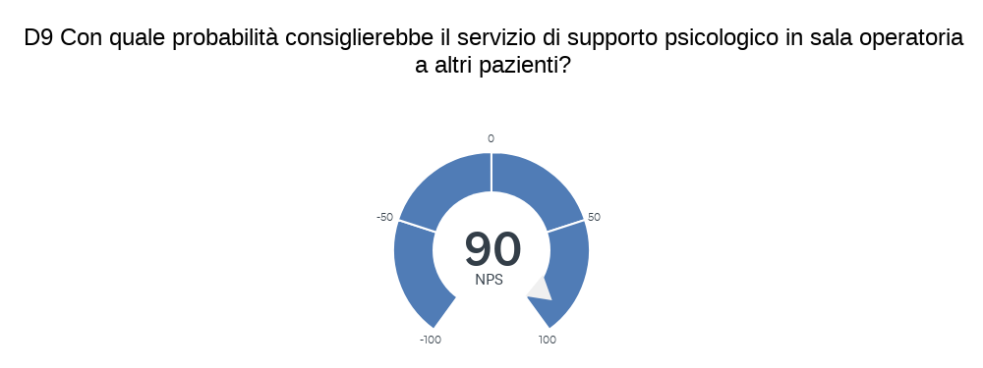

Slide 6
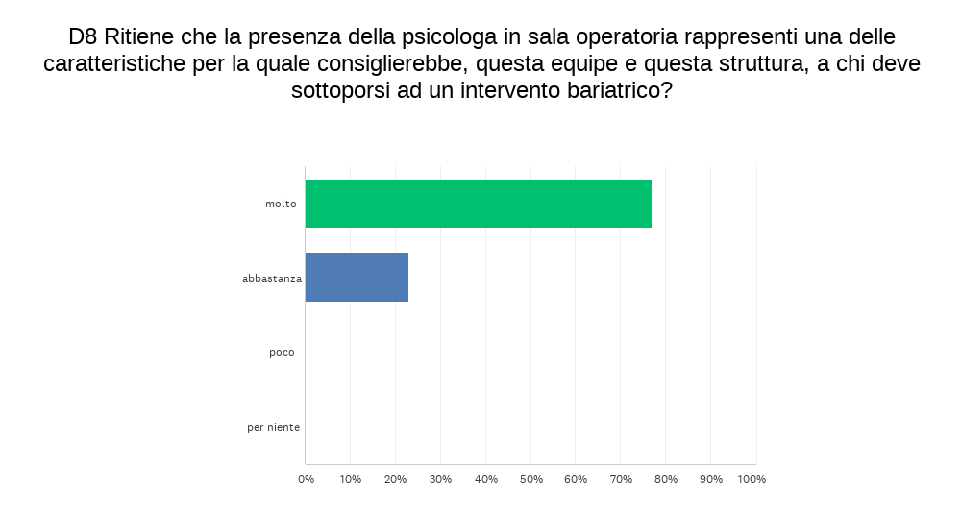

Slide 7
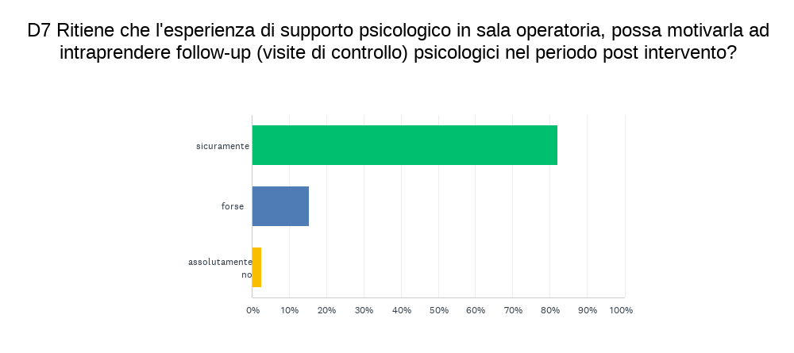

Slide 8
CONCLUSIONI
“Prevenire è meglio che curare” recita un noto proverbio italiano, e questo principio trova piena applicazione nel management psicologico perioperatorio del paziente bariatrico. Investire nella salute mentale e nella preparazione emotiva significa costruire le basi per un successo duraturo dell’intervento chirurgico, promuovendo il benessere globale del paziente. In sintesi, il protocollo fast track (ERAS) arricchito dalla componente psicologica rappresenta una strategia vincente per la chirurgia bariatrica moderna.
RISULTATI ATTESI:
Una migliore compliance in sala operatoria.
Una migliore compliance nel follow up.
Una riduzione dei casi weight regain.

Slide 9
Grazie

